Slide 1
桩基施工安全培训
博富特咨询
全面
专业
实用

Slide 2
关于博富特
博富特培训已拥有专业且强大的培训师团队-旗下培训师都拥有丰富的国际大公司生产一线及管理岗位工作经验，接受过系统的培训师培训、训练及能力评估，能够开发并讲授从高层管理到基层安全技术、技能培训等一系列课程。
我们致力于为客户提供高品质且实用性强的培训服务，为企业提供有效且针对性强的定制性培训服务，满足不同行业、不同人群的培训需求。
博富特认为：一个好的培训课程起始于一个好的设计,课程设计注重培训目的、培训对象、逻辑关系、各章节具体产出和培训方法应用等关键问题。

Slide 3
桩基施工基本流程
场地平整
桩位放线
制泥浆池
护筒埋设
泥浆循环
钻机钻进
孔位校正
钻机就位
孔成清浆
下钢筋笼
导管安装
二次清孔
移机造孔
清理泥浆池
浇筑砼

Slide 4
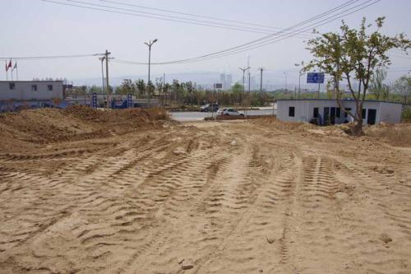
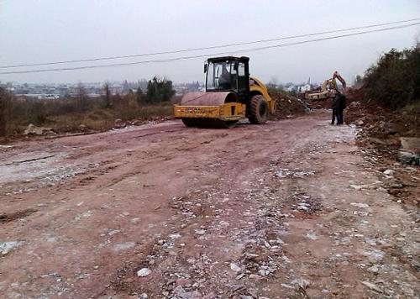
场地平整施工
场地平整工作主要是指清理桩基施工区域内的地上、地下障碍物，如电杆、架空线、树木、地埋管线等，同时为了保证旋挖钻机的安全施工，对于地质条件较好的施工场地进行必要的夯实和平整处理，对于地质松软的施工场地应按规定进行换填、压实和平整处理，达到旋挖钻机施工对地面承载能力的要求。

Slide 5
场地平整施工安全防控重点
1、场地平整施工前应先对施工人员进行安全技术交底，使施工人员了解施工现场存在的危险源及相应的防控措施，明确各自的施工安全职责。
2、场地平整施工采用人工和机械配合的方式，由于现场施工机械设备较多，施工中应设置指挥人员进行现场指挥，加强现场安全管理。
3、场地平整施工中应使用合格的机械设备，严禁设备带“病”运行，做好设备的日常安全检查、维修与保养管理工作，附近有高压线路的，机械设备应与其保持安全距离。
4、加强施工现场安全管控，施工人员按要求穿戴好个人安全防护用品，按照施工安全操作规程规范作业。
5、加强施工现场临时用电安全管理，严格按照“三相五线制”、“三级配电、两级保护”的规范进行现场临时用电线路布设，固定类型的电缆线按要求做好架空或套管埋地防护。

Slide 6
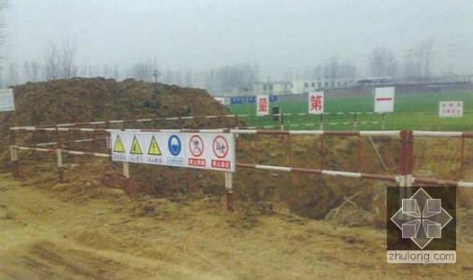
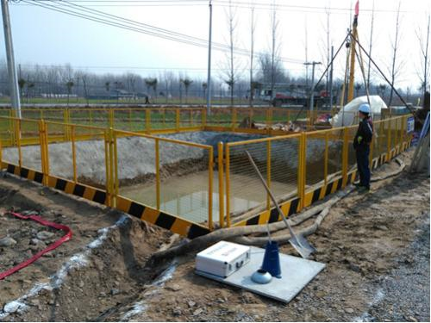
泥浆池施工
优质的泥浆是桩孔施工成功的一个有效保证，因此泥浆池的制作和泥浆的配置工作尤其重要，同时为确保泥浆池的有效多次利用和不影响后期桩孔施工及车辆设备的正常通行，应正确规划泥浆池的位置，同时加强泥浆池的安全管理。

Slide 7
泥浆池施工安全防控重点
1、泥浆池施工前应先对施工人员进行安全技术交底，使施工人员了解施工现场存在的危险源及相应的防控措施，明确各自的施工安全职责。
2、泥浆池使用挖机进行开挖，开挖过程中注意做好安全指挥工作，杜绝机械伤害事故。
3、加强施工现场安全管控，施工人员按要求穿戴好个人安全防护用品，按照施工安全操作规程规范作业。
4、泥浆池应及时设置临边安全防护栏杆并悬挂相应的安全警示牌加强防护，避免人员发生坠落事故。
5、做好施工现场文明环保施工管理，施工废弃物及时清理，施工泥浆严禁乱排入附近河道，保持文明环保施工常态化管理。

Slide 8
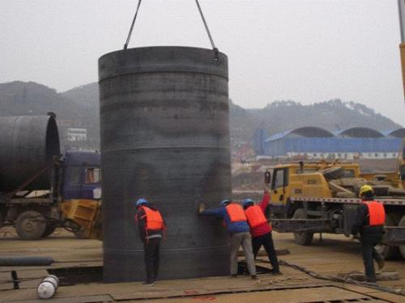
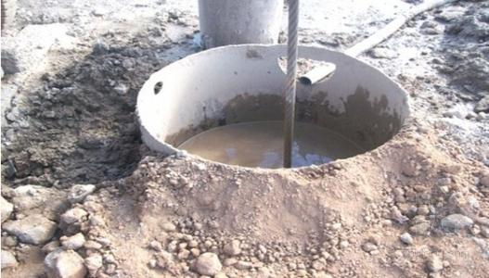
护筒埋设施工
在钻孔灌注桩中，常埋设钢护筒来定位需要钻的桩位。护筒一般为钢护筒，壁厚10mm，护筒定位时，先以桩位中心为圆心，根据护筒半径在土上定出护筒位置，护筒就位后，施加压力将护筒埋入约50cm。如下压困难，可先将孔位处的土体挖出一部分，然后安放护筒埋入地下。护筒周边应填充密实，以免出现漏水现象。

Slide 9
护筒埋设施工安全防控重点
1、护筒埋设施工前应先对施工人员进行安全技术交底，使施工人员了解施工现场存在的危险源及相应的防控措施，明确各自的施工安全职责。
2、护筒埋设基坑使用挖机进行开挖，开挖过程中现场管理人员注意做好安全指挥工作，杜绝机械伤害事故。
3、护筒吊装施工人员应按要求做到持证上岗作业，按照起重吊装施工安全操作规程进行施工，杜绝违章作业。
4、护筒安装到位后应加强护筒口处安全管理，设置防护盖板和警示牌加强防护，以免发生人员坠落事故。
5、做好施工现场文明环保施工管理，施工废弃物及时清理，保持文明环保施工常态化管理。

Slide 10
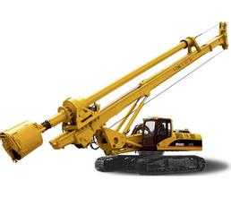
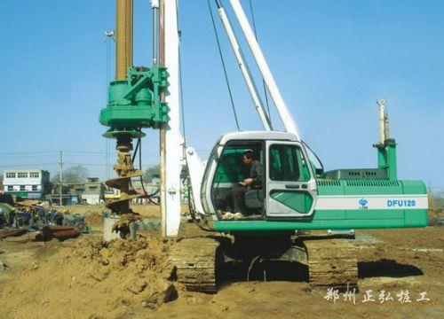
旋挖钻机就位施工
旋挖钻机进场后，移动到施工方案制定的施工作业点，然后设置相应的固定防护措施，桩机定位要准确、水平、垂直、稳固，钻机导杆中心线、回旋盘中心线、护筒中心线应保持在同一直线上。

Slide 11
旋挖钻机就位施工安全防护重点
1、旋挖钻机应由专业的司机按照规安全操作规程进行驾驶，严禁超速、超载及酒后驾驶等违章操作。
2、施工前应组织对旋挖钻机司机进行相应的安全教育培训和安全技术交底管理，提高安全生产意识。
3、旋挖钻机工作性能应保持良好，各项安全防护装置应齐全有效，加强旋挖钻机日常的安全检查、维修与保养管理。
4、旋挖钻机就位后根据具体情况设置缆风绳进行加固防护，防止作业过程中发生旋挖钻机倾覆事故造成人员伤害和机械损失。
5.旋挖钻机就位后周围应设置安全隔离防护措施，作业半径范围内严禁人员行走及停留。
6、加强现场安全管控，杜绝“三违”操作情况，规范施工人员安全防护用品佩戴和使用。

Slide 12
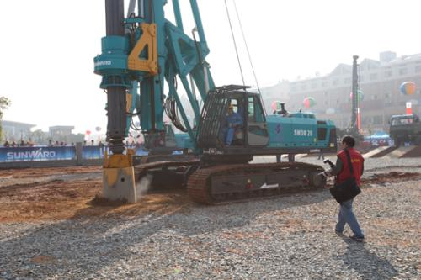
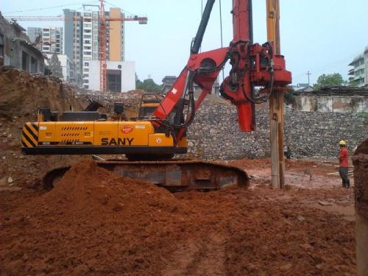
旋挖钻机钻进施工
旋挖钻机就位后就可以进行钻进施工，钻进施工时应注意保持钻孔的垂直度，同时根据不同地层的渣土情况及时调整钻机的钻进速度，钻进过程中应提供优质的泥浆进行钻孔壁防护，防止因旋挖钻机突然钻到溶洞、地下水等引发钻孔坍塌，施工过程中应加强现场安全盯控管理。

Slide 13
旋挖钻机钻进施工安全防控重点
1、旋挖钻机应由专业的司机按照规安全操作规程进行驾驶，严禁违章操作，做好旋挖钻机的日常的安全检查、维修与保养管理工作。
2、旋挖钻机钻进过程中应及时提供足量的泥浆，钻进中发现泥浆面快速下降应及时补充泥浆，防止因泥浆不足导致钻孔坍塌，从而引发地面沉陷和旋挖钻机倾覆事故。
3、旋挖钻机施工一般是持续性作业，夜间施工现场应设置照明设施提供良好的现场施工照明环境，保证施工正常进行。
4、钻孔施工中加强临时用电安全管理，注意电缆线的安全防护，避免因电缆线绝缘皮磨损造成漏电，导致人员发生触电伤害。
5、做好施工现场文明环保施工管理，施工废弃物及时清理，施工使用的泥浆严禁随意排入附近河流，保持文明环保施工常态化管理。

Slide 14
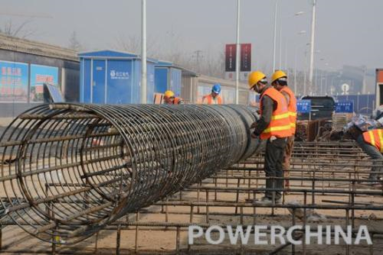
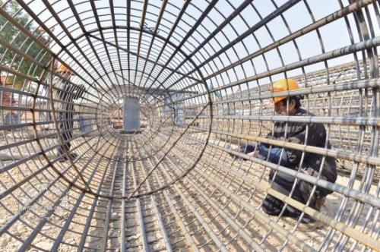
钢筋笼加工施工
钢筋笼加工过程中，钢筋加工设备应安装必要的安全防护装置，避免发生机械伤害，钢筋的绑扎与焊接施工应满足施工要求，钢筋笼加工成型后应做好防锈措施，存放到指定的位置并做好安全防护。

Slide 15
钢筋笼加工安全防控重点
1、钢筋笼加工前应先对施工人员进行安全技术交底，使施工人员了解施工现场存在的危险源及相应的防控措施，明确各自的施工安全职责。
2、钢筋加工设备应加强日常安全检查、维护与保养管理，设置相应的安全防护措施，避免施工人员发生机械伤害。
3、电焊施工人员应按要求做到持证上岗作业，按照电焊施工安全操作规程进行施工，杜绝违章作业。
4、加强现场临时用电安全管理，用电设备及配电箱做好接地安全防护，使用合格的电缆线，电工加强每日现场临时用电安全巡查。
5、加强钢筋笼的存放安全管理，做好钢筋笼的防锈防护措施，保证钢筋笼的质量满足要求
5、做好施工现场文明环保施工管理，施工废弃物及时清理，保持文明环保施工常态化管理。

Slide 16
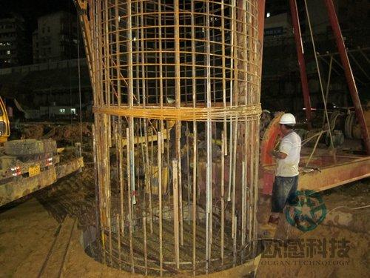
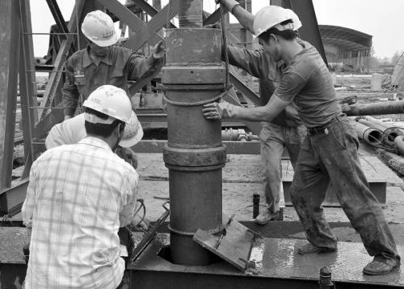
钢筋笼和导管安装施工
钢筋笼和钻孔施工完成后，进行首次清孔后便可以进行钢筋笼的吊装安放和导管的安放作业，钢筋笼吊装下放时应与孔壁保持距离，安放到位后应进行有效固定，以防封底作业时导致钢筋笼上浮，同时导管应具有良好的密封性与防水性，防止泥浆进入导管内，影响混凝土质量。

Slide 17
钢筋笼和导管安装施工安全防控重点
1、钢筋笼和导管安装前应先对施工人员进行安全技术交底，使施工人员了解施工现场存在的危险源及相应的防控措施，明确各自的施工安全职责。
2、加强钢筋笼的运输与起重吊装作业安全管理，起重吊装作业人员应做到持证上岗，严格按照起重吊装安全操作规程进行施工，杜绝违章作业。
3、钢筋笼下放过程中应注意与桩孔壁保持距离，防止钢筋笼碰撞孔壁，下放到位后上端应进行有效固定，以免封底作业时因冲击力大导致钢筋笼上浮。
4、导管应进行水压试验并进行试拼，保证良好的防水性与连接性，防止泥浆进入导管内影响混凝土的质量。
5、加强现场安全管控，指定专人负责现场指挥，设置各项安全防护措施，确保施工安全。
6、做好施工现场文明环保施工管理，施工废弃物及时清理，保持文明环保施工常态化管理。

Slide 18
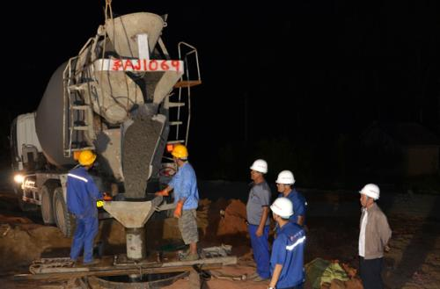
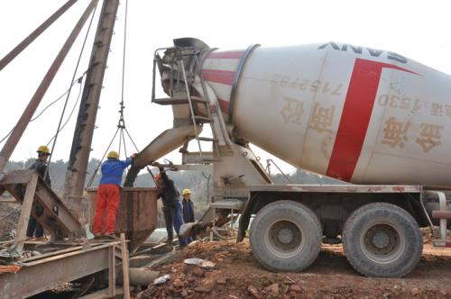
砼浇筑施工
二次清孔完成后，便可以进行砼浇筑施工，砼浇筑施工时首先进行封底施工，封底施工尽量一次性完成，注意砼下放的速度避免发生钢筋笼上浮，砼浇筑施工中依次进行导管的提升，严格控制导管提升长度，避免因提升过快导致出现问题桩，浇筑完成后及时做好养生处理。

Slide 19
砼浇筑安全防控重点
1、砼浇筑施工前应先对施工人员进行安全技术交底，使施工人员了解施工现场存在的危险源及相应的防控措施，明确各自的施工安全职责。
2、夜间施工应设置照明设施满足现场照明需求，施工人员穿反光马甲等防护用品，运砼车辆严禁超速、超载行驶，避免发生车辆伤害。
3、现场使用的吊装设备应经检验合格，各项安全防护装置齐全有效，并加强吊装钢丝绳的安全检查，磨损严重时应立即进行更换处理。
4、砼浇筑施工中应做好桩孔口处的安全防护，防止发生人员坠落事故。
5、加强现场安全管控，指定专人负责现场指挥，设置各项安全防护措施，确保施工安全。
6、做好施工现场文明环保施工管理，施工废弃物及时清理，保持文明环保施工常态化管理。

Slide 20
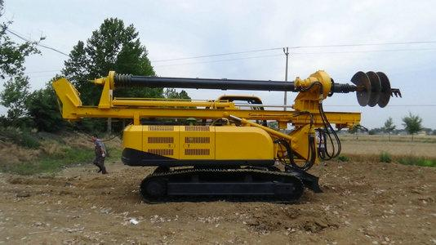
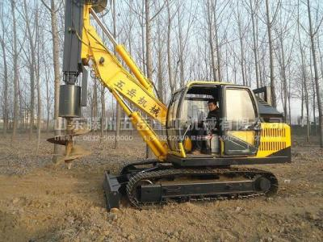
旋挖钻机移动
旋挖钻机在完成砼浇筑施工后便可以移动到下一个施工位置再次进行钻孔施工，然后依次重复以上操作并进行循环施工，直至完成所有钻孔的施工任务。

Slide 21
旋挖钻机移动安全防控重点
1、旋挖钻机移动前应先对施工人员进行安全技术交底，使施工人员了解施工现场存在的危险源及相应的防控措施，明确各自的施工安全职责。
2、旋挖钻机移动前应先确定行走路线，确认路线承载力满足行走要求，移动过程中严禁超速、超载行驶。
3、旋挖钻机应由专人进行驾驶，并做好旋挖钻机的日常维护与保养工作，严禁旋挖钻机带“病”运行。
4、加强现场安全管控，指定专人负责现场指挥，设置各项安全防护措施，确保施工安全。
5、做好施工现场文明环保施工管理，施工废弃物及时清理，保持文明环保施工常态化管理。

Slide 22
桩基施工安全管理总结
1、桩基施工前应按要求编制安全专项施工方案，施工现场严格按照施工方案程序进行施工，严禁私自变动方案。
2、做好施工人员的安全教育培训和方案的安全技术交底工作，施工操作主要是通过施工人员来控制完成，因此必须提高施工人员的安全生产技能和安全生产意识。
3、施工现场严格落实各项安全防护措施，防护措施都是起一个预防警戒的作用，同时必须确保防护措施的安全有效性，严禁随意破坏安全防护设施。
4、加强现场安全管控，重点施工工序必须由专职安全管理人员现场旁站盯控管理，及时发现排除施工中存在的安全隐患，规范现场施工人员操作安全，杜绝违章作业。
5、编制应急救援预案并宣贯学习，面对现场突发的意外事件，现场全体人员均能快速的采取各种措施进行救援行动，消除或降低事故带来的人员伤亡和财产损失。

Slide 23
感谢聆听
资源整合，产品服务
↓↓↓
公司官网 | http://www.bofety.com/
如需进一步沟通
↓↓↓
联系我们 | 15250014332 / 0512-68637852
扫码关注我们
获取第一手安全资讯
微信公众号
抖音

